Slide 1
Программа дополнительного образования и патриотического воспитания подростков и юношества России через экспедиции и мастерские «Бирюзовое кольцо Русского Севера».
Проект «Острова свои обогреваем»
Марина Кошелева
Призёр проекта «Новые пути развития Зеленограда» в номинации «Лидер рейтинга Социальный капитал»
Член Клуба деловых людей Вологодского землячества
Автор проекта «Журавли над Николой»
Фоторепортаж с XII межрегиональной выставки туристского сервиса и технологий гостеприимства
«Ворота Севера»
Вологда
15 – 17 февраля 2013 г.

Slide 2
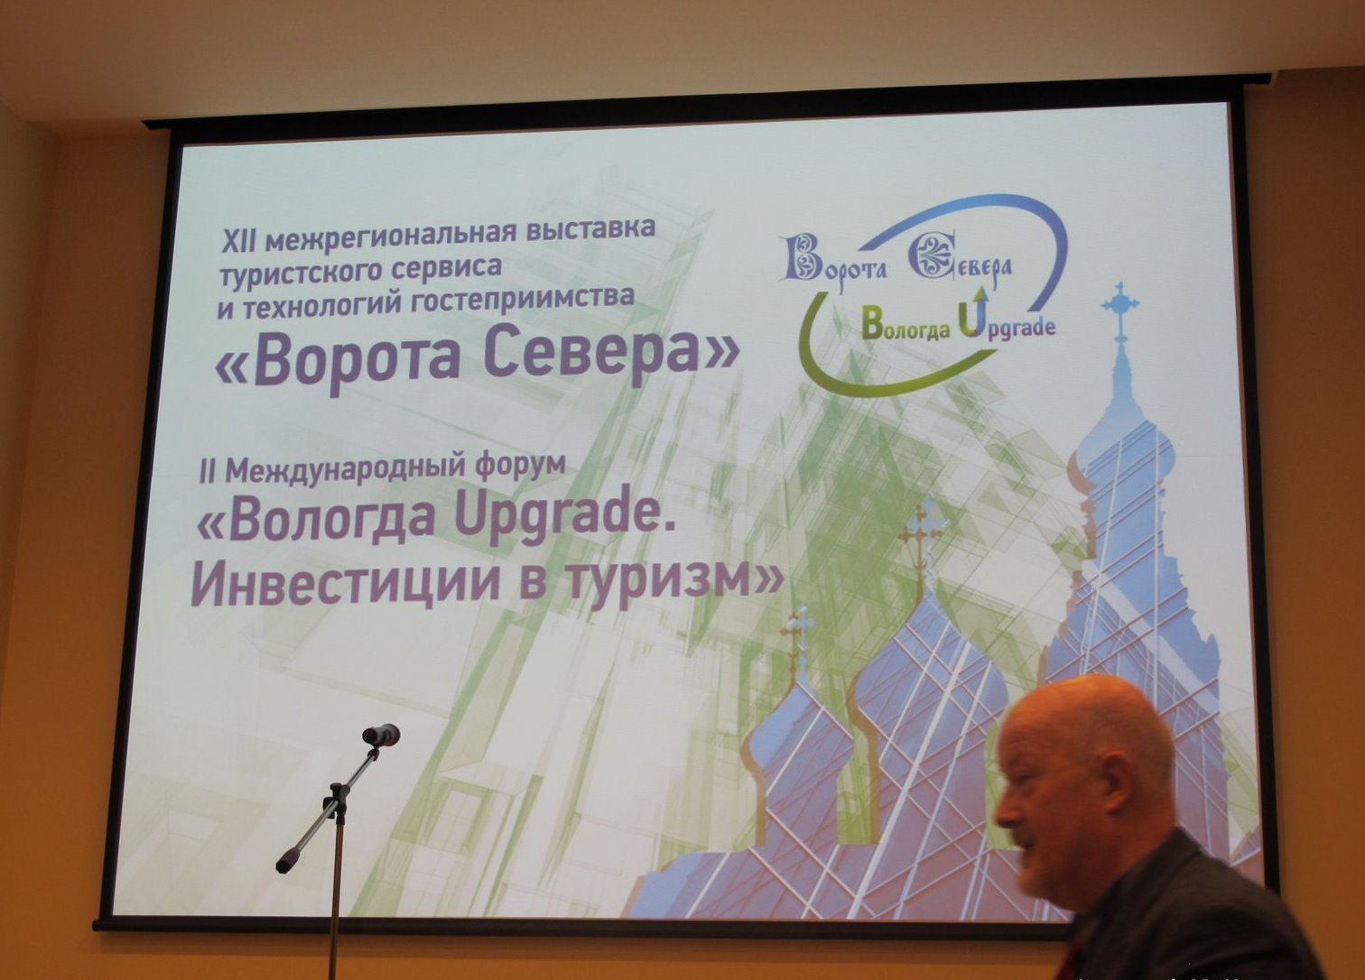
Программа дополнительного образования и патриотического воспитания подростков и юношества России через экспедиции и мастерские «Бирюзовое кольцо Русского Севера».
Проект «Острова свои обогреваем»
«Ворота Севера»
Марина Кошелева: Фоторепортаж с XII межрегиональной выставки туристского сервиса и технологий гостеприимства
На проекте
«Новые пути
развития Зеленограда»
обсуждались
вопросы развития промышленного туризма и развития межрегиональных связей.
Для изучения опыта коллег руководитель АНО «Бирюзовый дом» Марина Кошелева приняла предложение Клуба деловых людей Вологодского землячества посетить
XII межрегиональную выставку туристского сервиса и технологий гостеприимства в г. Вологда
15 – 17 февраля 2013 г.

Slide 3
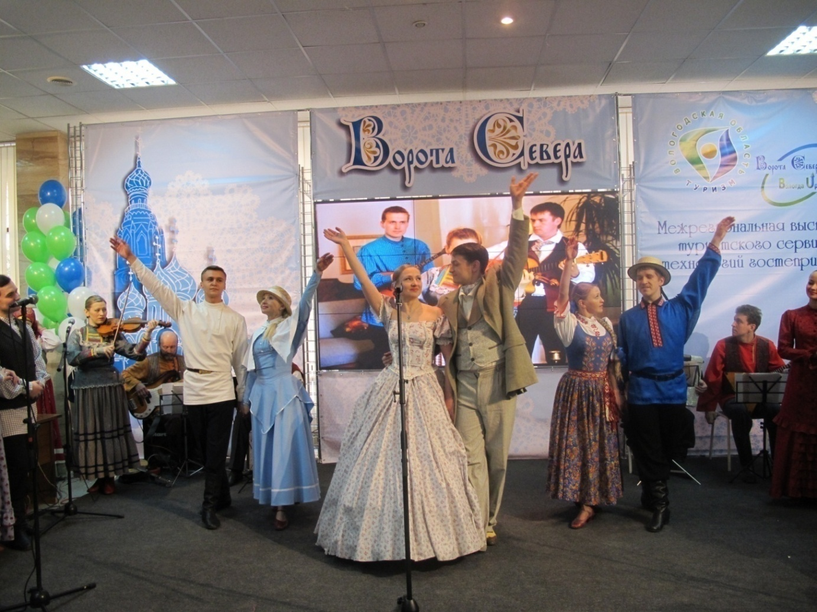
Программа дополнительного образования и патриотического воспитания подростков и юношества России через экспедиции и мастерские «Бирюзовое кольцо Русского Севера».
Проект «Острова свои обогреваем»
«Ворота Севера»
Марина Кошелева: Фоторепортаж с XII межрегиональной выставки туристского сервиса и технологий гостеприимства
На торжественной церемонии открытия
после официальной части состоялся концерт мастеров искусств

Slide 4
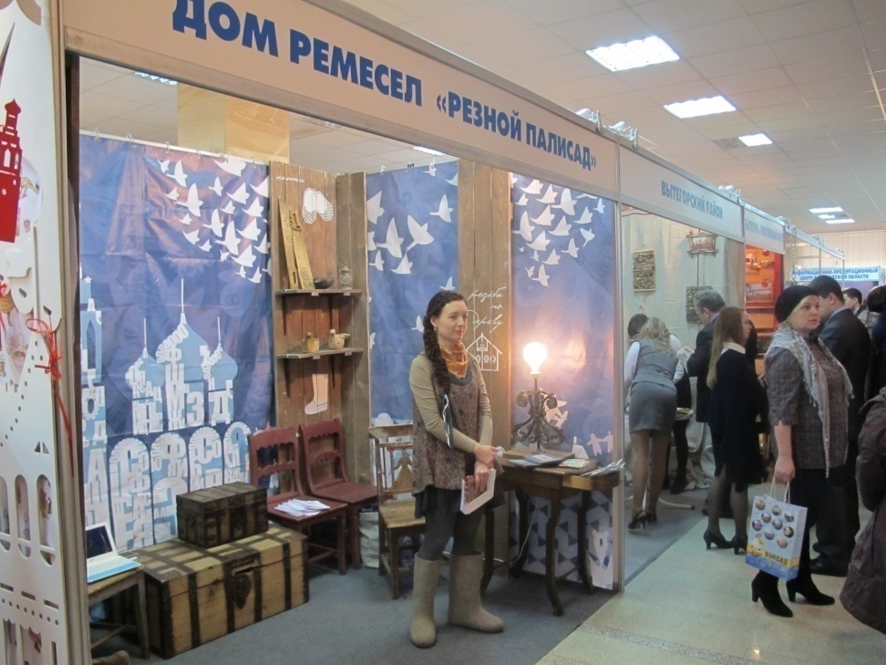
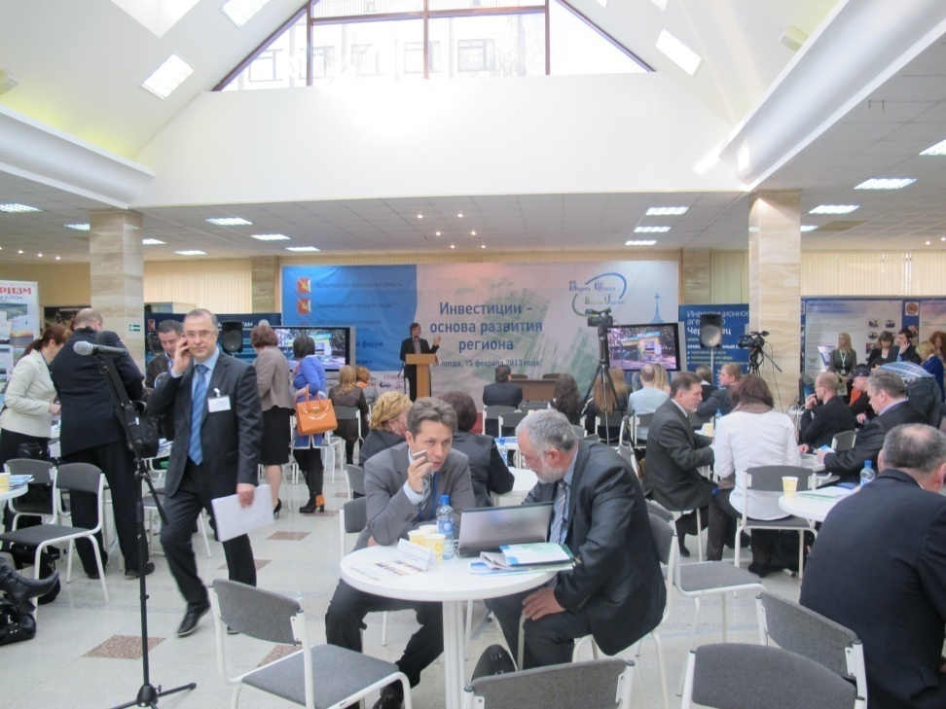
Программа дополнительного образования и патриотического воспитания подростков и юношества России через экспедиции и мастерские «Бирюзовое кольцо Русского Севера».
Проект «Острова свои обогреваем»
«Ворота Севера»
Марина Кошелева: Фоторепортаж с XII межрегиональной выставки туристского сервиса и технологий гостеприимства
В рамках выставки «Ворота Севера»
прошёл II международный форум
«Вологда Upgrade /
Инвестиции в туризм»
Экспозиции выставки были размещены в Выставочном Комплексе «Русский Дом»

Slide 5
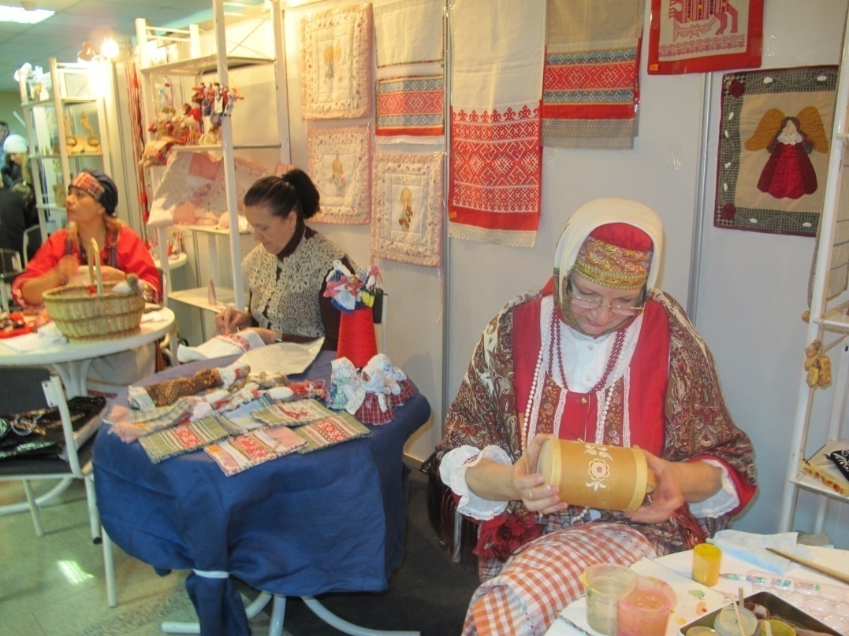
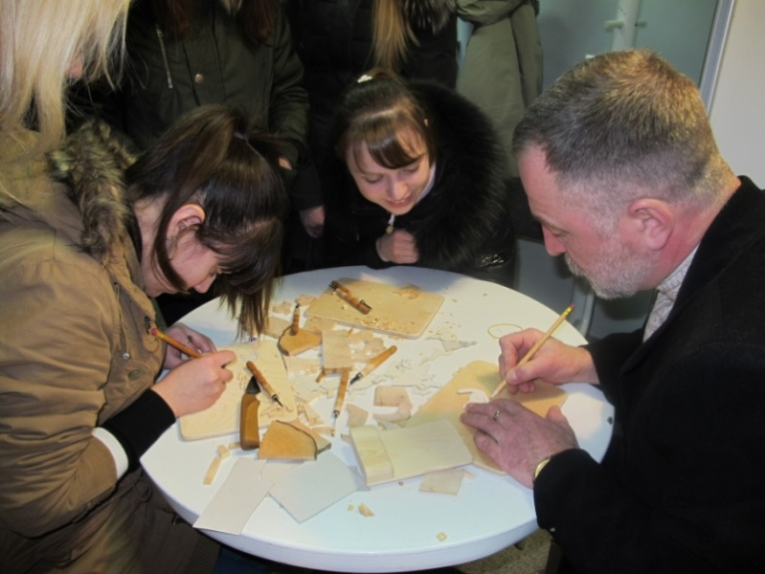
Программа дополнительного образования и патриотического воспитания подростков и юношества России через экспедиции и мастерские «Бирюзовое кольцо Русского Севера».
Проект «Острова свои обогреваем»
«Ворота Севера»
Марина Кошелева: Фоторепортаж с XII межрегиональной выставки туристского сервиса и технологий гостеприимства
На выставочных площадях ВК «Русский дом» были проведены мастер-классы по традиционным народным художественным промыслам и ремёслам

Slide 6
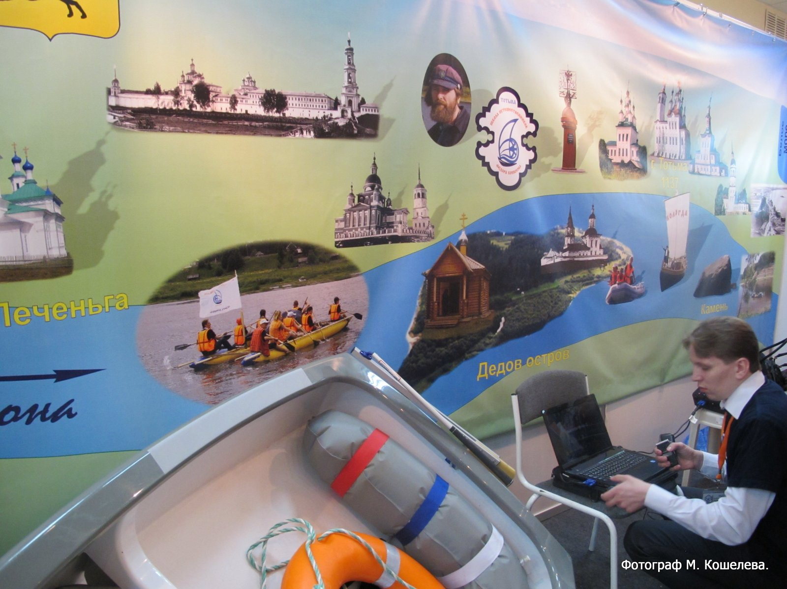
Программа дополнительного образования и патриотического воспитания подростков и юношества России через экспедиции и мастерские «Бирюзовое кольцо Русского Севера».
Проект «Острова свои обогреваем»
«Ворота Севера»
Марина Кошелева: Фоторепортаж с XII межрегиональной выставки туристского сервиса и технологий гостеприимства
На экспозиции
«Тотьма – сухопутный порт морей»
были представлены активные виды туризма по реке Сухоне:
на яхтах, плотах
и катамаранах
На фотографии -
партнёр АНО «Бирюзовый дом» по проекту «Журавли над Николой»
Дмитрий Опалихин
директор Школы путешественников Федора Конюхова

Slide 7
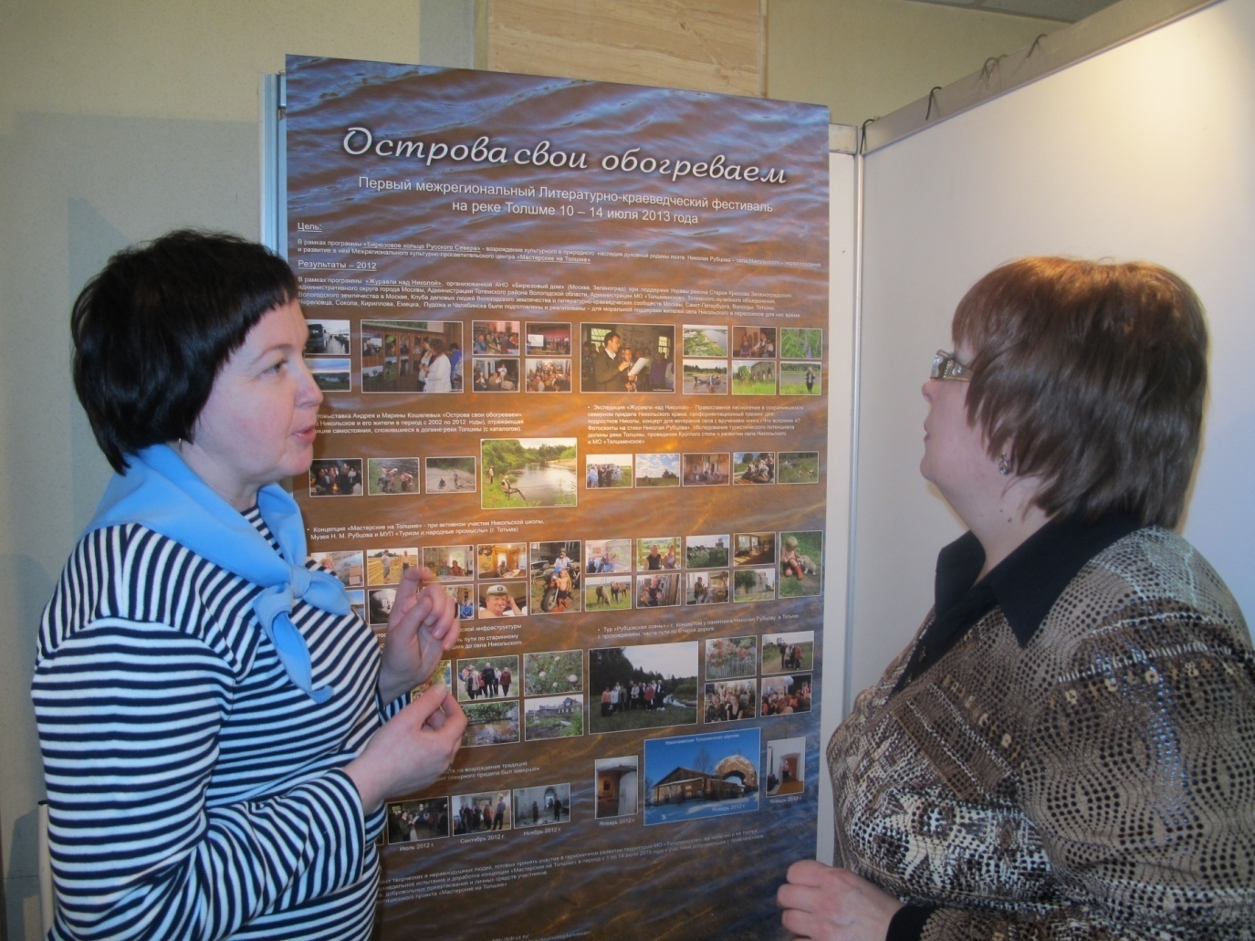
Программа дополнительного образования и патриотического воспитания подростков и юношества России через экспедиции и мастерские «Бирюзовое кольцо Русского Севера».
Проект «Острова свои обогреваем»
«Ворота Севера»
Марина Кошелева: Фоторепортаж с XII межрегиональной выставки туристского сервиса и технологий гостеприимства
Руководитель АНО «Бирюзовый дом» Марина Кошелева
представила на выставке «Ворота Севера» проект
Межрегионального Литературно-краеведческого фестиваля
«Острова
свои обогреваем»
На фотографии слева - партнёр АНО «Бирюзовый дом» по проекту «Журавли над Николой»
Наталья Коренева – заместитель директора Тотемского музейного объединения (по науке).

Slide 8
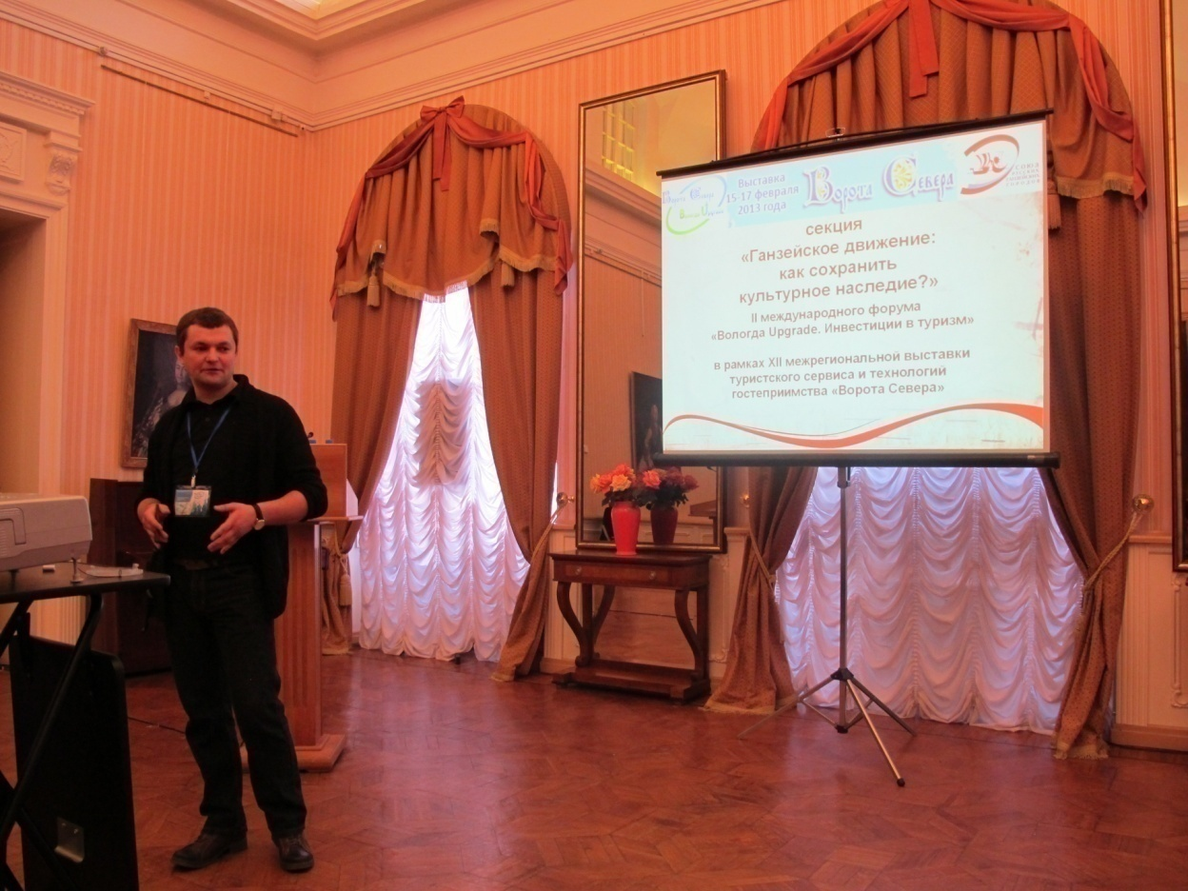
Программа дополнительного образования и патриотического воспитания подростков и юношества России через экспедиции и мастерские «Бирюзовое кольцо Русского Севера».
Проект «Острова свои обогреваем»
«Ворота Севера»
Марина Кошелева: Фоторепортаж с XII межрегиональной выставки туристского сервиса и технологий гостеприимства
На проводимом в рамках выставки «Ворота Севера»
II международном форуме
«Вологда Upgrade». Инвестиции в туризм
Марина Кошелева приняла участие в работе секции
«Ганзейское движение:
как сохранить культурное наследие?»
Вологодский Кремль. Палаты Иосифа Золотого

Slide 9
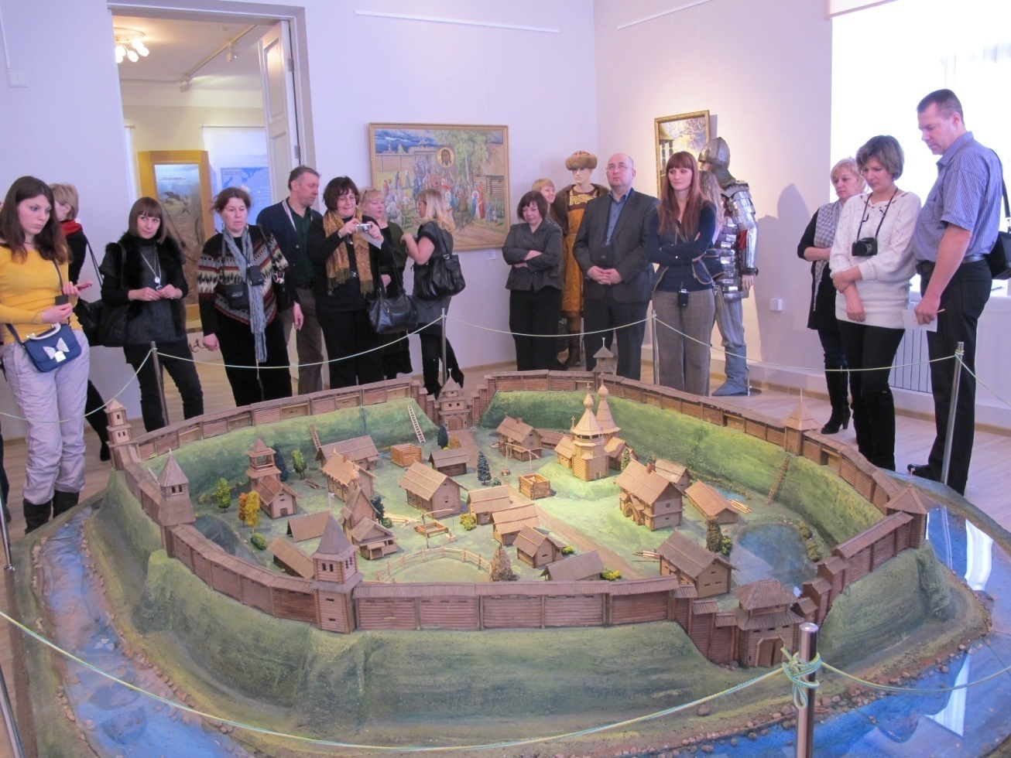
Программа дополнительного образования и патриотического воспитания подростков и юношества России через экспедиции и мастерские «Бирюзовое кольцо Русского Севера».
Проект «Острова свои обогреваем»
«Ворота Севера»
Марина Кошелева: Фоторепортаж с XII межрегиональной выставки туристского сервиса и технологий гостеприимства
16-17 февраля состоялся информационный тур
«От истоков
к современности»
(двухдневный,
по маршруту Белозерск – Череповец»
На фотографии:
Участники тура
в Белозерском краеведческом музее

Slide 10
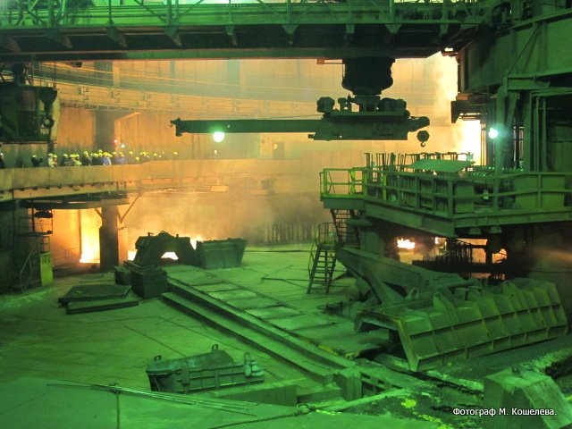
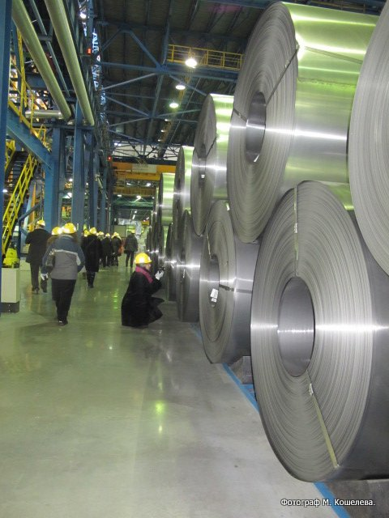
Программа дополнительного образования и патриотического воспитания подростков и юношества России через экспедиции и мастерские «Бирюзовое кольцо Русского Севера».
Проект «Острова свои обогреваем»
«Ворота Севера»
Марина Кошелева: Фоторепортаж с XII межрегиональной выставки туристского сервиса и технологий гостеприимства
На Череповецком ОАО «Северсталь» состоялось знакомство участников тура с производством чугуна….
…. и стали. Экскурсия подарила весьма сильные впечатления

Slide 11
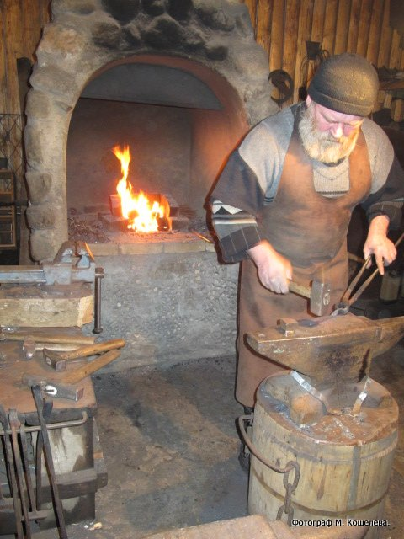
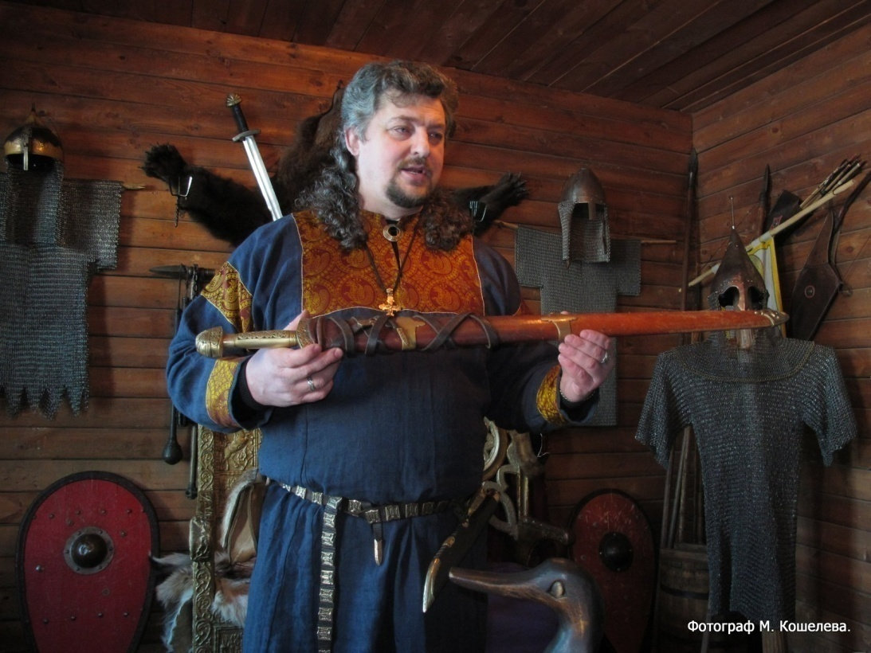
Программа дополнительного образования и патриотического воспитания подростков и юношества России через экспедиции и мастерские «Бирюзовое кольцо Русского Севера».
Проект «Острова свои обогреваем»
«Ворота Севера»
Марина Кошелева: Фоторепортаж с XII межрегиональной выставки туристского сервиса и технологий гостеприимства
Эти впечатления были усилены увиденным накануне в Белозерске . В кузнице перед экскурсантами предстал Образ предка
Идея: почему бы не дополнить цепочку «Тренд - Желаемый Образ будущего – Условия – Мероприятия» ещё одной составляющей – «Образ предка» ?

Slide 12
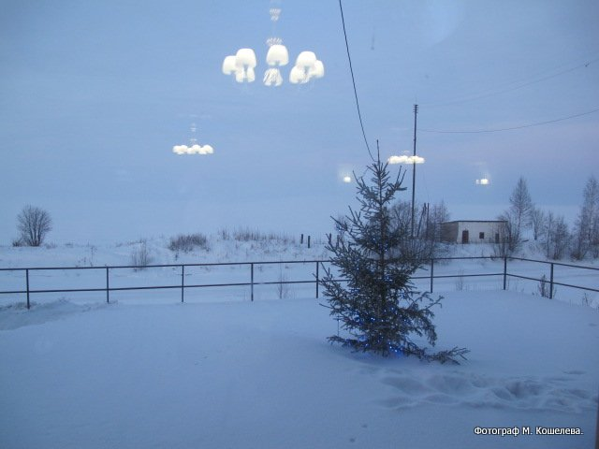
Программа дополнительного образования и патриотического воспитания подростков и юношества России через экспедиции и мастерские «Бирюзовое кольцо Русского Севера».
Проект «Острова свои обогреваем»
«Ворота Севера»
Марина Кошелева: Фоторепортаж с XII межрегиональной выставки туристского сервиса и технологий гостеприимства
За окном кафе – Белое озеро…
Тур «От истоков к современности – большое спасибо его организаторам – был весьма интересен и поучителен. Но есть – на что обратить внимание:
За окном кафе – Белое озеро. Сейчас оно покрыто льдом и снегом . Но и
в этом есть своё особое очарование .
Бескрайняя снежная равнина. Вечером в оконных стёклах кафе отражаются
люстры зала, и кажется, что сейчас зазвучит какая – то дивная музыка..
… Увы! Нам предложили какое- то странное соревнование – кто больше раздавит ногами воздушных шариков.
Прости нас, Белое озеро!

Slide 13
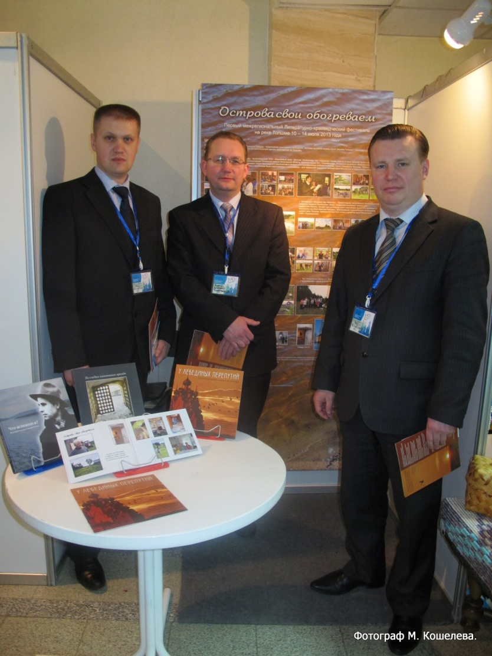
Программа дополнительного образования и патриотического воспитания подростков и юношества России через экспедиции и мастерские «Бирюзовое кольцо Русского Севера».
Проект «Острова свои обогреваем»
«Ворота Севера»
Марина Кошелева: Фоторепортаж с XII межрегиональной выставки туристского сервиса и технологий гостеприимства
Итоги:
В АНО «Бирюзовый дом» получен опыт участия в крупном туристическом Форуме.
Экспозицию
«Межрегиональный Литературно-краеведческий Фестиваль
«Острова свои обогреваем»
(10 – 14 июля 2013 г.)
посетили специалисты Тотемского района Вологодской области, включая Главу района - Сергея Леонидовича Селянина
(на фото – справа)
Глава Тотемского района С.Л. Селянин выразил готовность оказать всестороннюю поддержку в организации фестиваля.

Slide 14
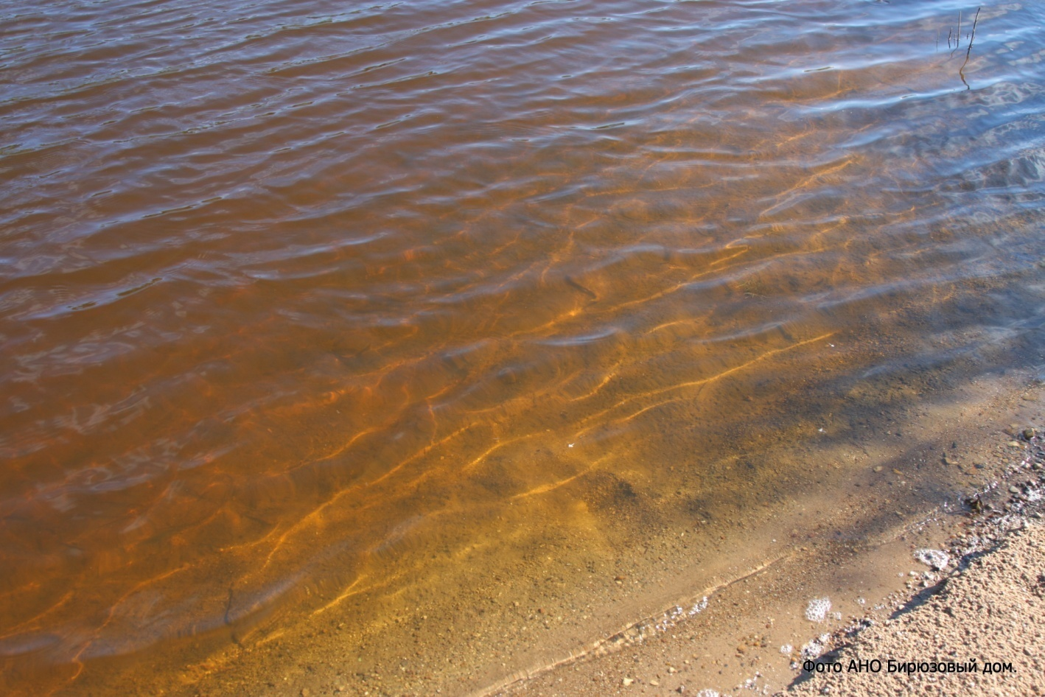
Программа дополнительного образования и патриотического воспитания подростков и юношества России через экспедиции и мастерские «Бирюзовое кольцо Русского Севера».
Проект «Острова свои обогреваем»
«Ворота Севера»
Марина Кошелева: Фоторепортаж с XII межрегиональной выставки туристского сервиса и технологий гостеприимства
Благодарю Вас за внимание

